Slide 1

UMS4实现阶段总结报告

Slide 2
目录
1
阶段概述
2
阶段分析
3
下阶段计划

Slide 3
阶段概述
阶段名称：实现阶段
阶段进度
  计划时间：2009-08-12——2009-09-25
  实际时间： 2009-08-17——2009-10-26
总体工作量
  计划：110人天
  实际：119人天
阶段总结
  完成功能开发、单元测试工作；
  通过所有单元测试和系统功能冒烟测试；
  完成操作说明书、安装部署文档等技术文档；
  完成系统功能演示、确认，并提交测试部门启动测试工作。
  实际进度比计划延后30天
  实际工作量超9人天

Slide 4
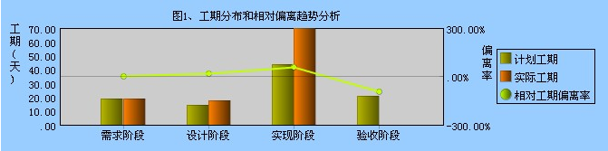
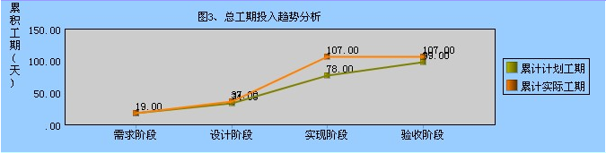
阶段分析—进度分析
里程碑绝对偏差率（图）
里程碑相对偏差率（图）

Slide 5
分析
  项目总体进度拖后较多，达30天。
  偏差的最大产生点：
  1、项目组成员临时抽调至其它项目组
  2、项目经理病假
对策
  变更后续里程碑

Slide 6
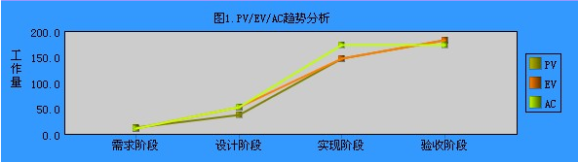
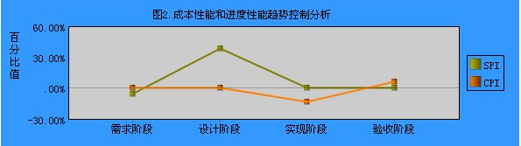
阶段分析—工作量和成本
PV、EV、AC
SPI、CPI

Slide 7
阶段分析—需求稳定性分析
需求变更率（图）
  无
分析
  需求稳定，保持需求阶段的数量和内容
对策
  无

Slide 8
阶段分析—不符合项分析
PPQA和CM不符合项（图）
处理结果
所有不符合项都已处理
不符合项编号 | 不符合项描述 | 严重性 | 涉及过程 | 审计时间 | 项目阶段 | 纠正人 | 预计纠正时间 | 不符合项分析和建议纠正措施 | 状态 | 纠正措施
UMS4-015 | 无系统安装部署手册 | 高 | 安装部署 | 2009-11-4 | 实现阶段 | 汪棋良 | 2009-11-20 |  | 打开
UMS4-016 | web端操作手册未参照模版，内容不全面 | 中 | 安装部署 | 2009-11-4 | 实现阶段 | 汪棋良 | 2009-11-20 | 请参照标准模版 | 打开
UMS4-017 | 进度已严重偏离计划，应重新制定近阶段的详细计划，并对上一阶段工作进行总结 | 高 | 项目监控 | 2009-11-4 | 实现阶段 | 汪棋良 | 2009-11-20 |  | 打开 | 更新进度计划，进行阶段总结，并输出阶段总结报告
UMS4-018 | 需求跟踪矩阵未参照模版，内容不全面 | 中 | 需求管理 | 2009-11-4 | 实现阶段 | 汪棋良 | 2009-11-20 | 请参照标准模版 | 打开
UMS4-019 | 需组织接口测试与集成测试并输出相应测试报告 | 高 | 需求管理 | 2009-11-5 | 实现阶段 | 汪棋良 | 2009-11-21 |  | 打开

Slide 9
阶段分析—资源分析
人员投入情况
  人员投入基本不变，沈云刚从阶段初即加入
分析
  项目组各成员由于承担多个项目工作，不能完全投入到UMS项目工作中来
对策
  调配好项目资源
  延长阶段期限

Slide 10
阶段分析—资源分析
干系人参与（如果有偏差）
  沈云刚加入项目组
  原因：李丛、杨素光离开项目组，需负责WEB开发
  对策：更换干系人
非HR资源投入（如果有偏差）
  无

Slide 11
阶段分析—风险管理分析
风险分析
＊风险描述 | 风险分类 | 风险来源 | 风险影响描述 | ＊影响 | ＊概率 | ＊风险值
需求提出不够完整全面 | 需求 | 对于需求的细节方面，可能掌握不够，绝大部分需求都是项目组内部挖掘，客户参与少 | 可能存在部分偏差 | 0.2 | 20% | 0.04
部分需求无法进行设计 | 设计 | GPRS接入需要的开发、测试条件比较高，需要有专门的设备和帐号 | 对于该部分需求实现，对开发人员和场景要求比较高 | 0.2 | 40% | 0.08
项目团队对利用jfw平台开发不熟悉，无法采用jfw进行数据库管理开发 | 资源 | 项目团队对利用jfw平台开发不熟悉 | 可能造成进度偏差 | 0.2 | 80% | 0.16
测试不能对所有需求进行覆盖 | 质量 | 部分需求涉及外部系统比较多，系统测试无法覆盖所有的可能性 | 应用时可能对于部分外部系统有一定的偏差效果 | 0.2 | 40% | 0.08

Slide 12
经验总结
经验总结
  通过多次组内讨论的方式完善设计思路新成员接受、消化
  人员工作从顶至下分工，将内容有效的剥离分拆，个人设计，集体讨论总结。
  项目计划采用会议方式确认，并获得组员的一致认可及承诺
教训总结
  工作量超预期
  人员变动会对项目造成非常大的影响

Slide 13
下阶段计划
总体计划
  修复、处理测试部门及其他成员发现的各种问题；
  完成需求、设计、数据库词典等文档更新；
  系统测试通过或特殊放行，获取 “测试通过”的测试报告；
  CM源码验证通过并完成版本发布
  时间截止在2009.11.18
  设计人员：汪棋良、周慧明
  测试人员：张晓燕
详细计划
  见项目计划.gan

Slide 14
Q&A

Slide 15
Thank You !
www.nci.com.cn

